Slide 1

МУНИЦИПАЛЬНОЕ БЮДЖЕТНОЕ ОБЩЕОБРАЗОВАТЕЛЬНОЕ
УЧРЕЖДЕНИЕ «СРЕДНЯЯ ШКОЛА № 3» МУНИЦИПАЛЬНОГО
ОБРАЗОВАНИЯ «ГОРОД ДЕСНОГОРСК» СМОЛЕНСКОЙ ОБЛАСТИ
Активные формы и методы обучения на уроках ОСЭ
Куртенкова Юлия Семеновна, учитель начальных классов
2019 год
Notes:
Подготовила : учитель нач.классов МБОУ «СШ №3» г.Десногорска Куртенкова Юлия Семеновна

Slide 2
Цель модуля ОСЭ – дать учащимся общее представление о том, что такое этика, построенная на нерелигиозных основаниях, показать, что мораль составляет неотъемлемую часть человеческой культуры.
Учебные материалы модуля направлены на формирование личности ребенка, способного организовать свое поведение, обладающего чувством долга и совестью, развитой самооценкой, способного выстраивать нравственные отношения не только со сверстниками, но и со взрослыми.

Slide 3
Многофункциональный методический аппарат учебника по модулю обеспечивает возможность:
- создавать познавательную мотивацию;
- организовывать творческую, поисковую, исследовательскую деятельность учащихся;
- помогать деятельности учителя

Slide 4
Методическая система учебников ориентирована на развитие у младших школьников умения самостоятельно анализировать и рассуждать, формировать интерес к познанию, изучению основных понятий этики, а учителю помогает создавать на уроке атмосферу открытия и удивления, отрабатывать навыки учебной самостоятельности, обеспечивать поэтапность и диалектичность организации обучения.

Slide 5
Тест №4 «Как я понимаю моральные нормы?»
1. Какое наказание за обман покупателей вы бы установили для провинившегося продавца:
а) отпустить с миром ;
б) отобрать всё имущество и посадить в тюрьму;
в) отрубить руки.
2. Если вы увидите, как знакомые ребята мучают бездомную собаку, то
а) забросаете живодеров камнями ;
б) попросите отпустить собаку ;
в) присоединитесь к ним.
3. Если для успешной сдачи контрольной вам понадобится обмануть учителя, то:
а) вы сделаете это;
б) вы этого не сделаете и получите « 2»;
в) честно признаетесь в слабости и попросите повторить попытку.
4. Если пожилой человек пытается объяснить вам ошибочность ваших действий, то вы:
а) внимательно выслушаете и благодарите;
б) пропускаете мимо ушей, но делаете вид, что слушаете;
в) хамите в ответ.
5. Если кто – то в классе отлично учится и радуется жизни, то:
а) это доставляет вам неприятные ощущения;
б) у вас появляется желание унизить отличника;
в) вы радуетесь его успехам
6. Если ваши друзья при вас используют нецензурные выражения в присутствии окружающих, то вы:
а) испытываете неловкость;
б) просите изменить лексикон;
в) поддерживаете разговор в том же духе.
7. Если у вас просят денег взаймы или какую-то вещь на время, то вы:
а) категорически отказываете;
б) спрашиваете «а что мне за это будет?»
в) выполняете просьбу с легкой душой.
8. Если вы, находясь с друзьями, видите пьяного на улице, то:
а) у вас возникает неприятное чувство;
б) не обращаете внимания;
в) смеётесь над ним

Slide 6
Ответ / Вопрос | 1 | 2 | 3 | 4 | 5 | 6 | 7 | 8
а | 10 | 5 | 3 | 10 | 5 | 5 | 3 | 10
б | 5 | 10 | 10 | 5 | 10 | 10 | 5 | 5
в | 3 | 3 | 5 | 3 | 3 | 3 | 10 | 3

Slide 7
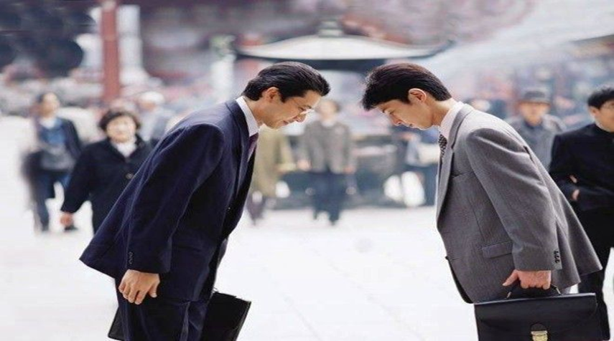
В рамках темы «Этикет» дети провели исследовательскую работу и познакомились с обычаями разных стран:
Японцы при встрече кланяются: чем ниже и медленнее, тем важнее персона. Самый низкий и уважительный — сакэйрэй, средний — под углом 30 градусов, легкий — всего на 15 градусов. При этом они говорят «День настал».
Корейцы и китайцы тоже традиционно кланяются, однако все больше китайцев предпочитает здороваться по-современному: подняв над головой сцепленные руки. Но если несколько китайцев познакомятся с новым человеком, они могут ему и зааплодировать — отвечать на это нужно тем же. Традиционная фраза приветствия в Китае переводится: «Ел ли ты сегодня?»

Slide 8

Таиланд: поклон и сложенные ладони
В этой стране для того, чтобы поздороваться, складывают ладони вместе, как во время молитвы. Их прикладывают к голове или груди. Далее нужно сделать легкий поклон

Slide 9
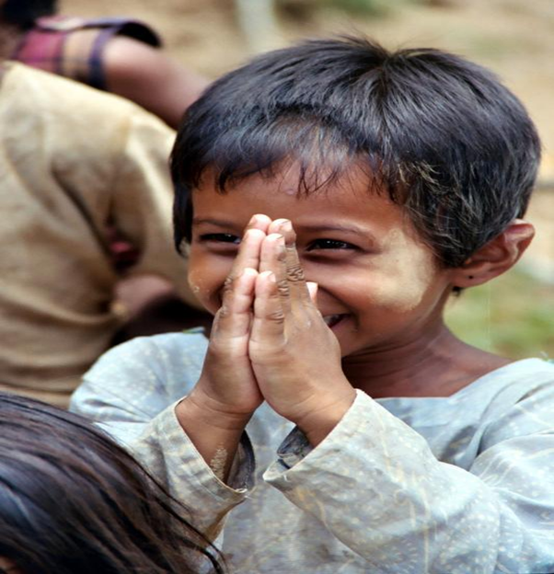
Индия: приветствие ладонями
Многие индусы прижимают ладони друг к другу в положении пальцами вверх. Их кончики должны находиться на уровне бровей. Объятия допустимы только после долгой разлуки. Мужчины обнимаются и похлопывают друг друга по спине. Женщины держат друг дружку за предплечья, прикладываются левой и правой щеками.

Slide 10
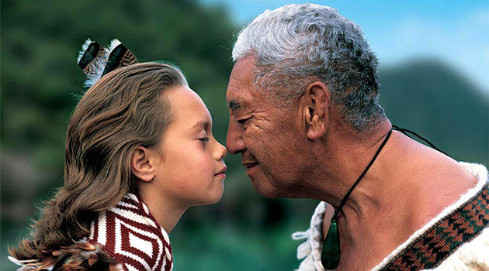
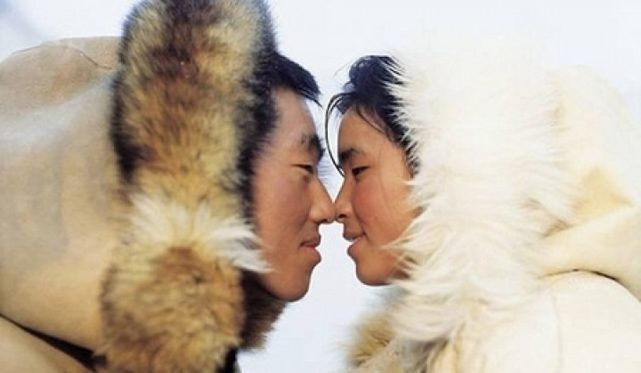
Новая Зеландия: прикоснуться носом
Жители самых древних племен Новой Зеландии здороваются и прикасаются носами друг к другу.
У северных народов — эскимосов (инуитов), населяющих Гренландию, существует традиция: при встрече близких людей (влюбленных или членов семьи) один из них прижимает к лицу другого верхнюю губу и нос и дышит. Этот ритуал именуется “куник”. Традиция тереться носами при встрече (“эскимосский поцелуй”) также перенята у инуитов некоторыми народами Запада.

Slide 11
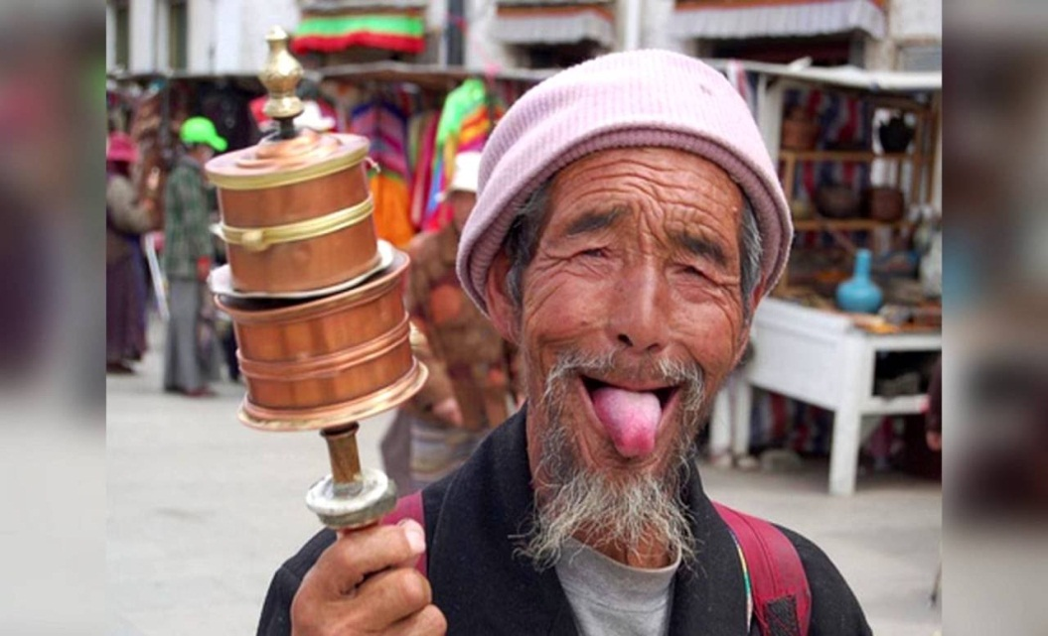
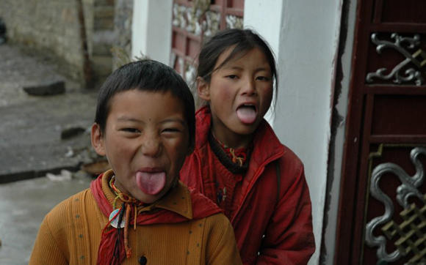
Тибет: покажите язык
Народ Тибета до сих пор здоровается с помощью языка. Для этого люди просто высовывают язык. Традиция уходит корнями во времена правления короля Ланг Дарма, владельца черного языка. После его смерти народ боялся, что дух короля переселится в другого человека. Чтобы показать друг другу, что они не злые, жители и начали демонстрировать языки

Slide 12
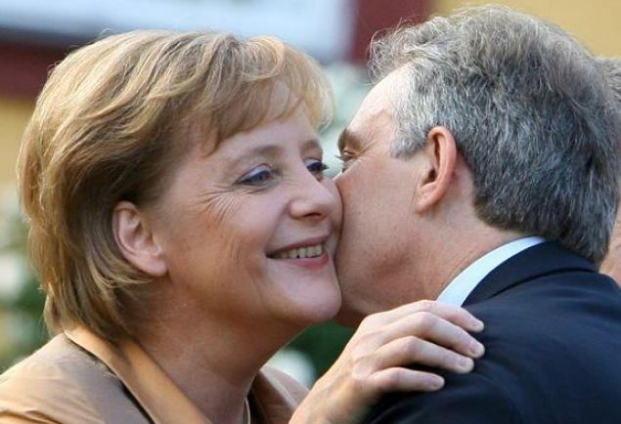
Молодой американец приветствует приятеля, хлопая его по спине. Таджики пожимают протянутую руку двумя руками; одну руку расценят как неуважение к хозяину. Во Франции в неофициальной обстановке даже малознакомые люди целуются при встрече и прощании, касаясь друг друга щеками поочередно и посылая в воздух от одного до пяти поцелуев.

Slide 13
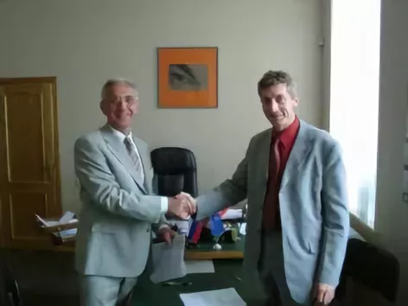
Всемирный день приветствия (21 ноября)
Придумали этот праздник два брата - Майкл и Брайан Маккормак из американского штата Небраска в 1973 году в самый разгар холодной войны, в знак протеста против усиления международной напряженности. Более 140 стран мира участвуют в этом празднике-игре. Хочется, чтобы все, кто еще не знают о нем, узнали и приняли участие, тем более, что все очень просто и особой подготовки не требует: достаточно в этот день приветливо поздороваться с десятью незнакомыми людьми. Вы можете сказать им: "Добрый день" или "Привет", это зависит от возраста и настроения

Slide 14


Slide 15


Slide 16


